Slide 1
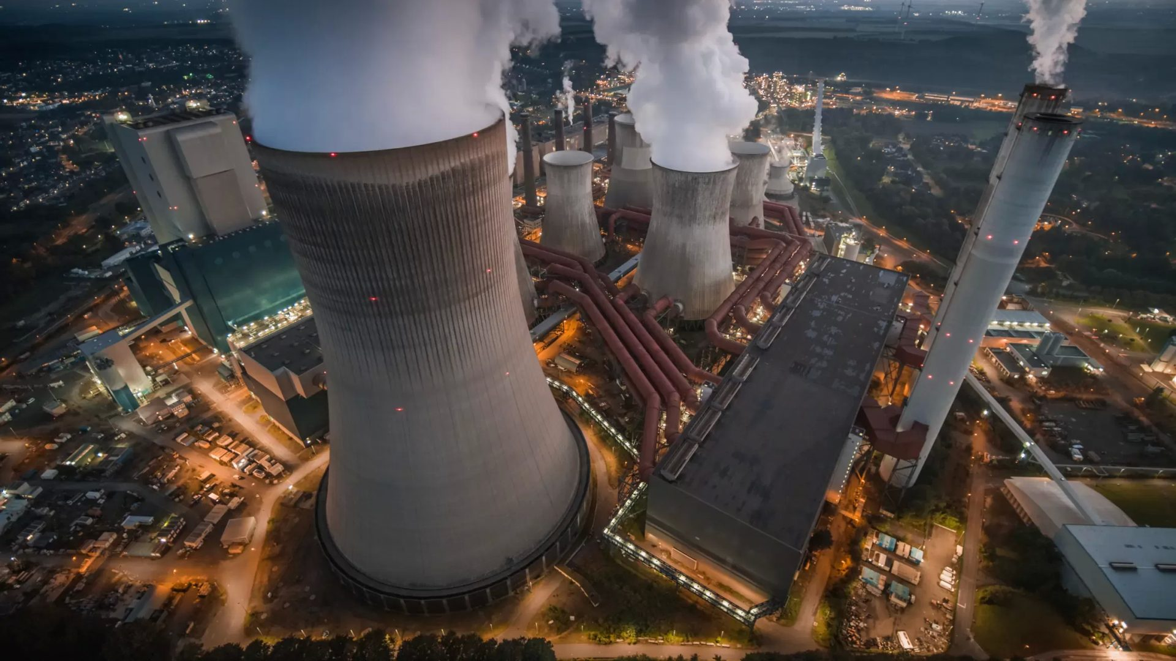
Sécurisation d’une infrastructure nucléaire
Kevin Mougin
Guillaume Donizetti

Slide 2
Plan de la présentation
Contexte du projet :
Le projet
L’équipe
Le planning
Ressources techniques
Démonstration :
Rappel des objectifs
Pentest
Méthodologie
Bilan :
Analyse des résultats
Compétences développées
Difficultés rencontrés
Axe d’amélioration

Slide 3
LE CONTEXTE

Slide 4
Le projet
Centrale nucléaire Nuky
Les infrastructures nucléaires sont des cibles à haut risque en raison de leur importance stratégique.
Notre rôle sera d’assurer la sécurité de Nuky, une centrale nucléaire fictive, contre les cybermenaces.

Slide 5
Cahier des charges
• Gouvernance de la sécurité : Élaborer une PSSI pour la centrale.
• Sécurité des systèmes d'exploitation et des services : Sécuriser les serveurs et les
services critiques.
• Sécurité réseau : Mettre en place des mesures de protection des réseaux de la
centrale.
• Pentest : Réaliser des tests d'intrusion sur les systèmes de contrôle.

Slide 6
L'ÉQUIPE

Slide 7

Deux personnes pour réaliser ce projet
Kévin Mougin
-Diplômé en BTS Systèmes Numériques
-8 ans d’expérience professionnelle, dont 2 dans le milieu nucléaire
-Responsable informatique à Medevasan
- 4 ans Technicien maintenance
-Expérience d’administrateur système
-Certificat de l’ANSSI (score 100%)
Guillaume Donizetti
-Diplômé en programmation
-10 ans d’expérience en tant que manager
-1 an d’expérience technicien support
-Chef de projet pour la startup Cybersecurity Agency
-Certificat de l’ANSSI (score 100%)

Slide 8
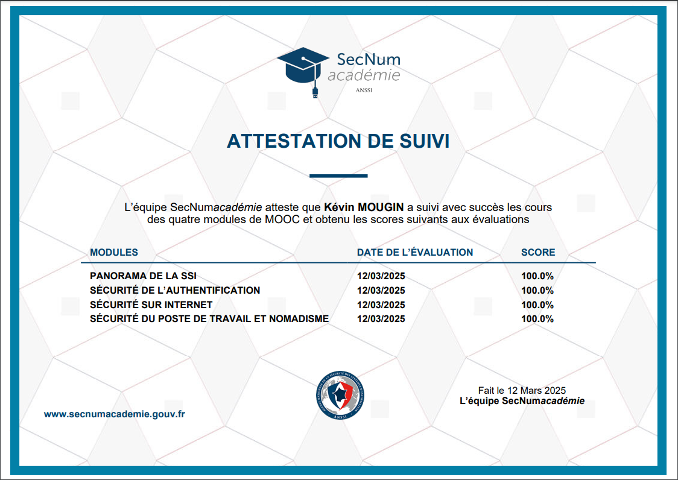

Slide 9
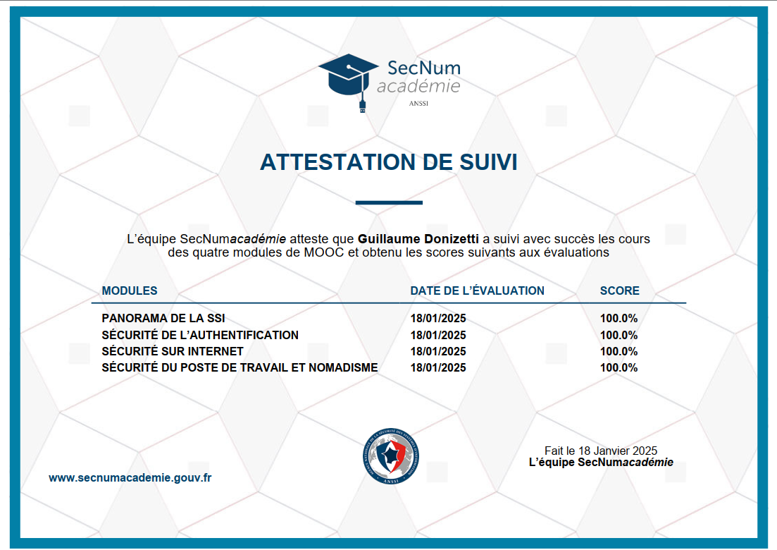

Slide 10
PLANIFICATION

Slide 11
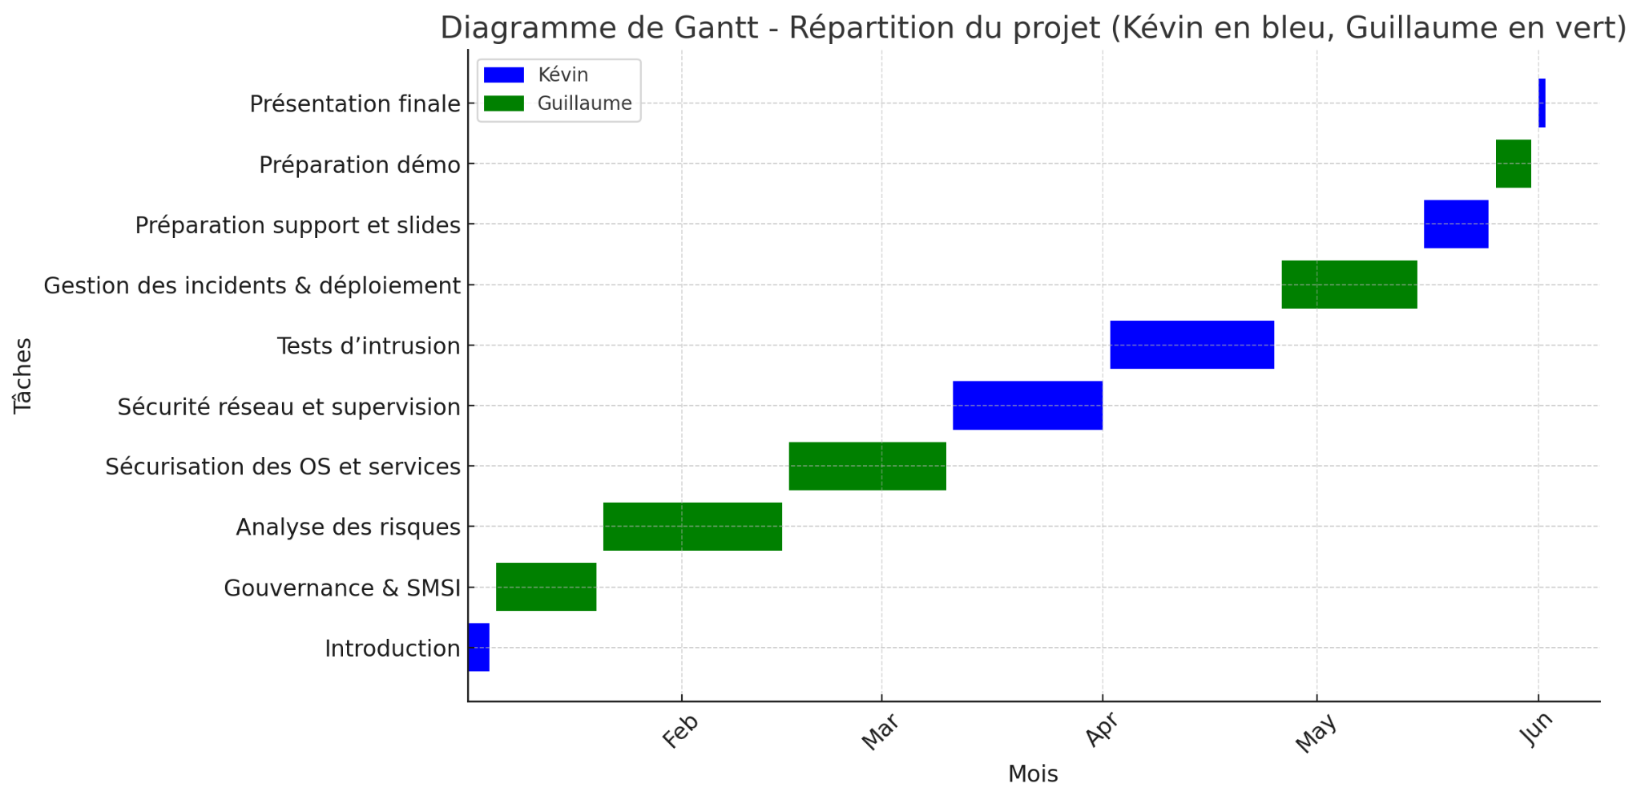

Slide 12
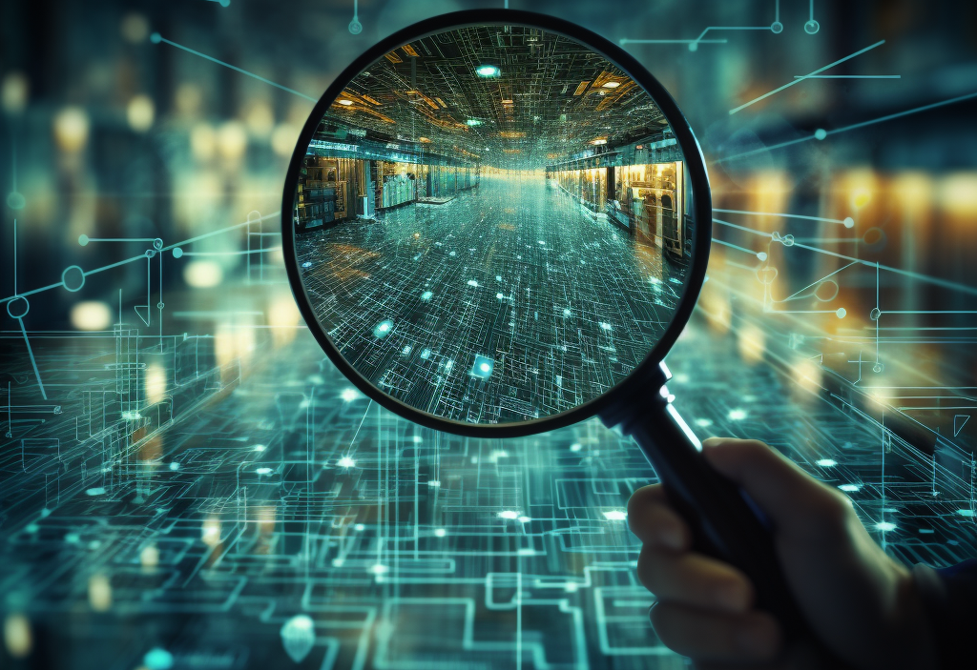
Première étape : analyse initiale et gouvernance
Cette première étape consistera à récolter des informations sur le secteur du nucléaire et à mettre en place une gouvernance appropriée.
Temps estimé : du 1er Janvier 2025 au 28 février 2025
Élaboration de la PSSI (Politique de Sécurité des Systèmes d'Information) :
-Identifier les besoins spécifiques de sécurité pour la centrale nucléaire.
-Définir les règles, procédures, et politiques à respecter (gestion des accès, protection des données, etc.).
-INormes ISO 27001, IEC 62645, guide OVI ANSSI (opérateur importance vitale)
Analyse des risques :
-Identifier les actifs critiques et leurs vulnérabilités.
-Évaluer les menaces et les impacts potentiels sur les systèmes de contrôle et les réseaux.

Slide 13
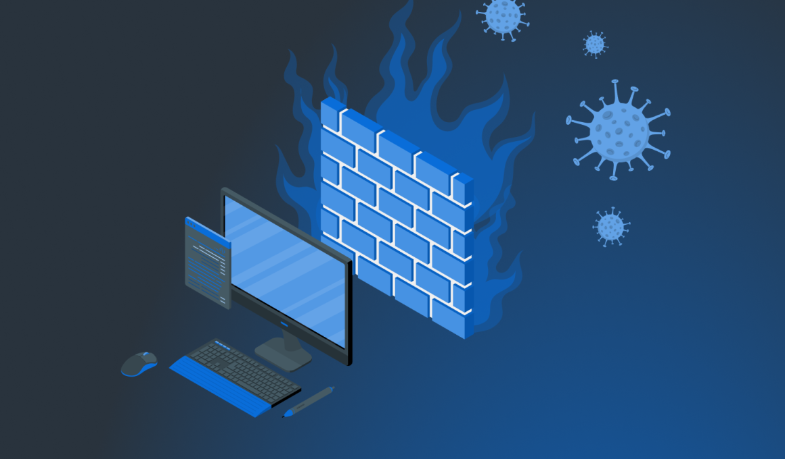
Deuxième étape : Sécurisation des systèmes et des réseaux
Cette deuxième étape consistera à mettre en place le matériel et les logiciels pour protéger le service informatique de la centrale nucléaire.
Temps estimé : du 1er Mars 2025 au 30 Mars 2025
Sécurisation des serveurs et services critiques :
-Configurer les systèmes d’exploitation pour réduire les risques (ex. désactivation des services non essentiels, mise à jour des logiciels).
-Mettre en place des mécanismes de chiffrement pour les données sensibles.
Protection des réseaux :
-Configurer des pare-feu, IDS/IPS (systèmes de détection et prévention des intrusions).
-Mettre en place des politiques d’accès strictes (listes de contrôle d’accès, segmentation réseau).

Slide 14
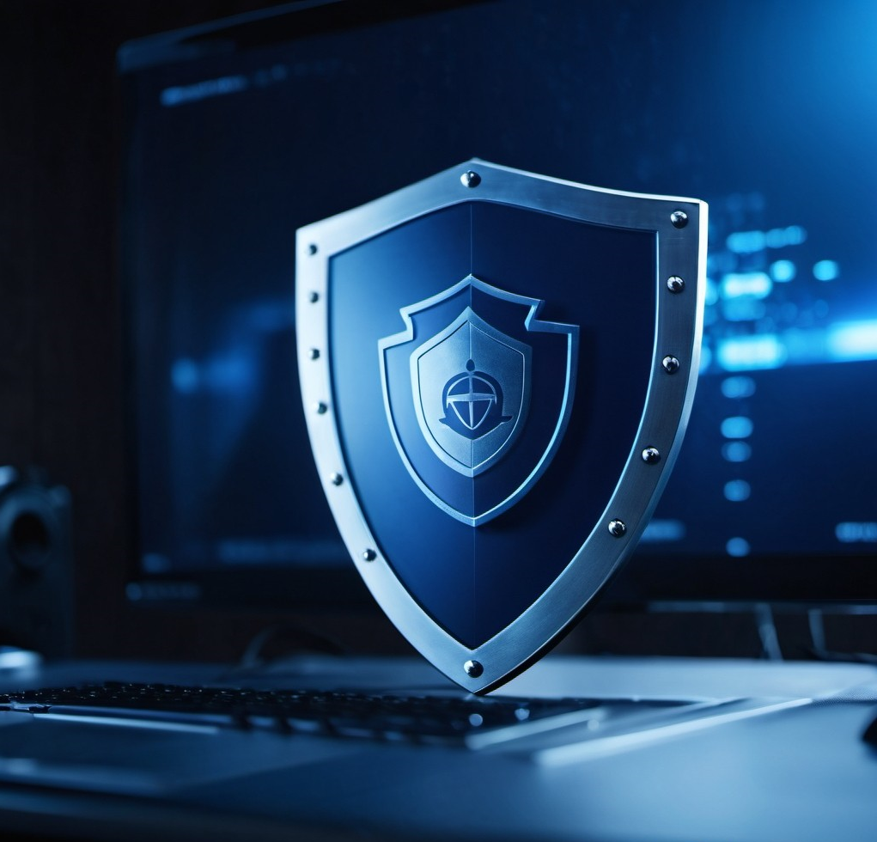
Troisième étape : Surveillance et réponse aux menaces
Mise en place d’un SIEM :
-Installer et configurer un système de surveillance pour collecter et analyser les logs.
-Créer des tableaux de bord et des alertes en temps réel.
-Développement et test des plans de gestion des incidents :
-Rédiger un plan pour gérer les incidents de cybersécurité et les crises potentielles.
-Simuler des attaques pour tester la capacité de réponse.
Mise en place d’un SOC pour assurer une sécurité 7/7j 24/24h pour surveiller toutes tentative d’intrusion.
Temps estimé : du 1er Avril 2025 au 30 Avril 2025

Slide 15

Quatrième étape : Pentest et identification des vulnérabilités
Une fois notre infrastructure mise en place, il va falloir la tester pour voir si elle est robuste
Temps estimé : du 1er Mai 2025 au 15 mai 2025
Test d'intrusion (Pentest) :
- Réaliser des tests d’intrusion pour évaluer les failles des systèmes de contrôle et des réseaux.
-Utiliser des outils de scan de vulnérabilités spécifiques pour les environnements industriels.

Slide 16

Cinquième étape : Déploiement en production et documentation
Mettre en place le système en production, une fois qu’il a été testé dans tous ses retranchements. Mise à jour de la documentation
Temps estimé : du 16 Mai 2025 au 1er Juin 2025
Déploiement des solutions de sécurité :
-Mettre en œuvre les recommandations issues des pentests et des analyses de risques.
-Appliquer les correctifs et configurations nécessaires.
Documentation :
-Documenter la PSSI, les configurations, les résultats des tests et les procédures mises en place.

Slide 17
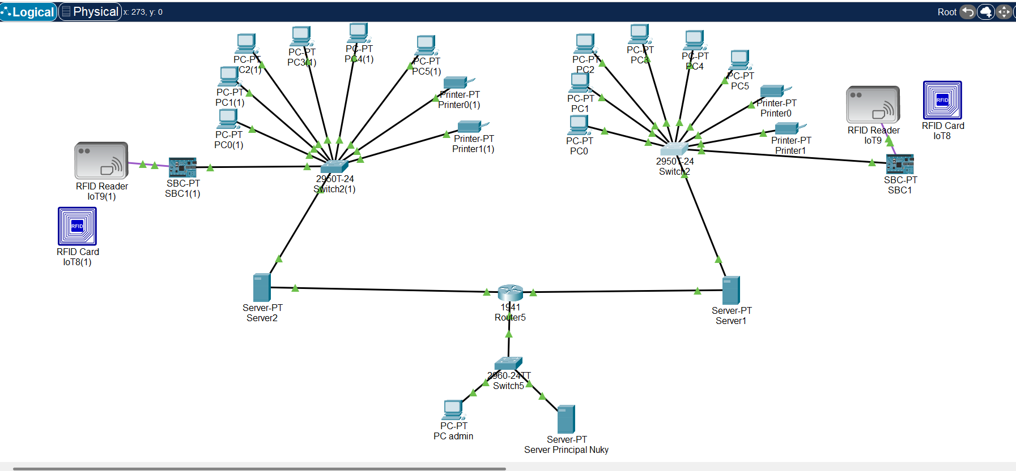
Le réseau

Slide 18
Ressources techniques
Matériels
Virtualisation : Kali Linux, Mint
Supports : Ordinateur Fixe Windows 11
Composants : 8 go de ram , 20 go de stockage, 8 coeurs processeur
Ordinateur portable dual boot Windows 11/Ubuntu
Composants : 16go de ram, 500go de stockage, 8 coeurs processeur
Logiciels
Virtualisation : VirtualBox, WSL 2.0
Hardening : Lynis, auditd, UFW
Conception infrastructure : Cisco Packet Tracer
SIEM : Suricata
Pentest : Nmap, Metasploit, Advanced IP Scanner

Slide 19
DÉMONSTRATION

Slide 20
Rappel des objectifs
Réussir une intrusion du docker hébergent le site web Nuky, en exploitant une vulnérabilité Apache.
Utilisation de différents supports pour y parvenir dans un contexte de pentest interne.

Slide 21
Méthodologie
Préparation du test
Reconnaissance et collecte
Exploitation Vulnérabilité
Recommendations

Slide 22
VIDEO PENTEST

Slide 23
BILAN

Slide 24
Analyse des résultats
PSSI définie et appliquée pour la centrale Nuky, avec documentation complète livrée.
Durcissement des postes et serveurs réalisé : désactivation des services inutiles, règles pare-feu, gestion des comptes.
Mise en place de la supervision : collecte centralisée des logs, détection d’activités anormales via SIEM.
Évaluation active de la sécurité : tests d’intrusion simulés pour valider les mesures en place.
Démarche conforme aux référentiels : approche alignée avec ISO 27001, IEC 62443, et recommandations ANSSI.

Slide 25
Compétences développées
Compétences techniques :
Gouvernance : rechercher l’information, règles de sécurité, les ISO, l’analyse des risques.
Systèmes d’exploitations : les choisir, les configurer, les protéger. Meilleur niveau en utilisation de terminaux. Hardening, gestion de comptes,..
Réseaux : comprendre leur logique et comment ils fonctionnent.
Pentest : acquisition de bonnes bases.
Soft skills :
Travailler en équipe
Capacité d’adaptation
Organisation
Capacité à résoudre des problèmes complexes
Recherche documentaire

Slide 26
Difficultés rencontrées
Problèmes de matériel : pour simuler un réseau (pare-feu, serveur, machine utilisateur, machine attaquant,..) le besoin en machines virtuelles est important, difficultés pour travailler confortablement avec nos machines personnelles.
Compétences et formations : la cybersécurité est un domaine très vaste touchant à tous les domaines de l’informatique (hardware, réseau, code, gouvernance,pentest,..).
Nous avons dû consacrer beaucoup de temps de formation à chaque étapes du projet.
Coordination : travailler à distance hors d’un cadre bureau demande une solide organisation

Slide 27
Axes d’amélioration
Améliorer l’automatisation avec des scripts.
Avec la montée en compétence faire des Pentests plus poussés.
Monter en compétences sur Linux pour connaître plus de logiciels et de méthodes pour le hardening.

Slide 28
MERCI

